Slide 1
OBSERVATORI SOCIOECONÒMIC D’OSONA
OBSERVATORIO COMO HERRAMIENTA ESTRATÉGICA
OCTUBRE 2019

Slide 2
CREACCIÓ
Agencia de emprendimiento, innovación y conocimiento

Slide 3
¿Quiénes somos ?
Creacció es la agencia de desarrollo de la comarca de Osona.
Unir esfuerzos de los distintos agentes del territorio
Racionalizar recursos
Mejorar el impacto de los proyectos en términos de mejora de empleo de las personas, mejora de la competitividad de las empresas y desarrollo sostenible del territorio

Slide 4
¿Cuál es nuestro sentido?
Rol Comarcal
Rol municipal:
OPE Vic
Empresas
Emprendedores
Agentes promotores
La linia que se toma como razón de ser es la GENERACIÓN DE CONOCIMIENTO. Un conocimiento necesario que se debe SOCIALIZAR con el resto de actores implicados en el territorio y que tiene voluntad de TRANSFORMAR el contexto, favoreciendo el desarrollo de la empleabilidad de la ciudadanía, la competitividad del tejido productivo y el posicionamiento del territorio.
Asesoramiento
Empresas
Generar conocimiento
Soporte emprendedores
Socializar
Transformar
Soporte Políticas Inserción laboral
Con innovación y aportando valor
Creacció es una organitzación que asume un doble rol, a nivel comarcal y a nivel municipal

Slide 5
¿Cómo nos organizamos ?

Slide 6
EL OBSERVATORIO
LA HERRAMIENTA ESTRATÉGICA DE LA AGENCIA

Slide 7
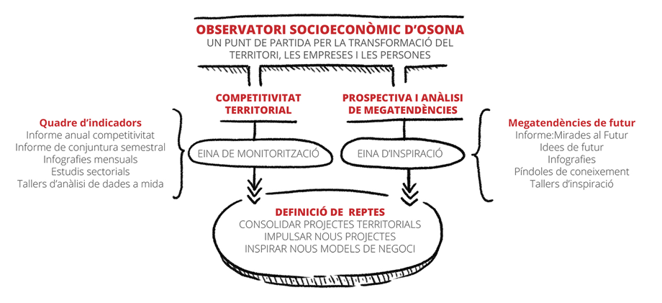

Slide 8
¿Qué papel tiene el Observatorio?
PRODUCTOS Y SERVICIOS
Catálogo de datos
Infografías
Monográficos
Espacios de debate
Informe de Competitividad
Análisis de cadenas de valor
Prospetiva
HERRAMIENTA ESTRATÉGICA Y DE CONOCIMIENTO

Slide 9
¿Cómo detectamos los retos del territorio?
Informe de Competitividad de la comarca de Osona
POSICIONAMIENTO COMPETITIVO DE LA COMARCA DE OSONA
DIAMANTE DE LA COMARCA DE OSONA
GRUPO DE EXPERTOS POR DIMENSIÓN
RETOS DE FUTURO
Análisis de los indicadores
Conclusiones del posicionamiento
Sesiones de contraste por dimensión
Definición de los Retos de futuro de la comarca

Slide 10
¿Cuál es la metodología del Informe de competitividad?
Dotación de recursos
Recursos naturales
Localitzación geográfica
Dimensión
Capit. 3: PRESENTACIÓN DE LA COMARCA DE OSONA
Factores estructurales
Estructura demográfica
Macroeconomía
Infraestructuras
Capit. 4: FACTORES ESTRUCTURALES DE LA COMPETITIVIDAD
Competitividad Microeconómica
Diamante de Porter
Principales factores determinantes de la competitividad a nivel micro son:
Capit. 5.1: CONDICIONES DE LOS FACTORES PRODUCTIVOS
Capit. 5.2: CONTEXTO PARA LA ESTRATEGIA Y LA RIVALIDAD
Capit. 5.3: SECTORES RELACIONADOS Y DE SOPORTE
Capit. 5.4: CONDICIONES DE LA DEMANDA
Capit. 5.5: DIAMANTE DE PORTER
Contexto para la estrategia y la
rivalidad empresarial
Condiciones de los factores productivos
Condiciones
de la
demanda
Sectores relacionados
y de soporte
Resultados
10
Capit. 6.1: CRECIMIENTO, BIENESTAR Y SOSTENIBILIDAD
Crecimiento
Bienestar
Sostenibilidad

Slide 11
Informe de Competitividad de la comarca de Osona
Resultados
Crecimiento
Bienestar
Sostenibilidad
Capit. 6.1: CRECIMIENTO, BIENESTAR Y SOSTENIBILIDAD

Slide 12
¿Cuál es la metodología del Informe de competitividad?
POSICIONAMENT COMPETITIU DE LA COMARCA D’OSONA
POSICIONAMIENTO COMPETITIVO DE LA COMARCA DE OSONA
DIAMANTE DE LA COMARCA DE OSONA
GRUPO DE EXPERTOS POR DIMENSIÓN
DEFINICIÓN RETOS DE FUTURO
PRIORIZACIÓN RETOS DE FUTURO
ANÁLISIS
CONCLUSIONES
CONTRASTE TÉCNICO
VALORACIÓN POLÍTICO-TÉCNICA
PRIORIZACIÓN
PRESENTACIÓN DE LA COMARCA DE OSONA
FACTORES ESTRUCTURALES DE LA COMPETITIVIDAD
FACTORES COMPETITIVIDAD MICROECONÓMICA:
Condiciones de los factores productivos
Contexto para la estrategia y rivalidad
Sectores relacionados y de soporte
Condiciones de la demanda
DIAMANTE DE PORTER
DIMENSIÓN PRODUCTIVA
DIMENSIÓN FORMATIVA
DIMENSIÓN SOCIAL
DIMENSIÓN TERRITORIAL
SESIONES DE CONTRASTE POR DIMENSIÓN:
Definición de los retos de futuro
CONSEJO GENERAL DE CREACCIÓ
Consell Comarcal d’Osona
Ayuntamientos
UVic
Tercer Sector
Sindicatos y Consejo Empresarial

Slide 13
¿Cómo planificamos la estrategia de Creacció ?
Retos territorio > Retos Creacció > Implicaciones > Modelo (Proyectos estrategia) > Operativa (Proyectos ejecución)

Slide 14
Gracias !
Gràcies !
http://www.observatorisocioeconomicosona.cat/

